Slide 1
OpenModelica講習中級 Modelica.Fluidライブラリ解説
2. Modelica.Mediaライブラリ
2017年12月7日 田中 周(有限会社アマネ流研)

Slide 2
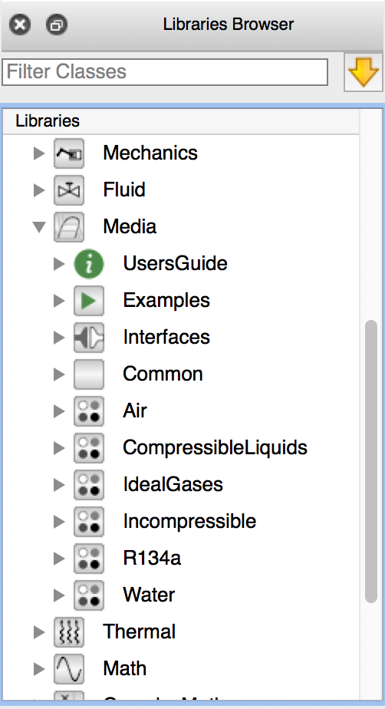
2. Modelica.Mediaライブラリ
Modelica.Media ライブラリ
物性に関する type, 定数、model、record、 function を含む package を集めたものである。
Air：数種類の空気
Water: 数種類の水
IdealGases: 理想気体
SingleGases: 純物質 Ar, C2H4, CO2, …
MixtureGases: 混合物質 天然ガスなど
R134a: 冷媒などの２相流体
Incompressible: 非圧縮性流体 潤滑油など
CompressibleLiquids: 密度が温度・圧力と線形
…

Slide 3
Contents
Modelica.Media の全体的構成や構成要素について示す。
Modelica.Media ライブラリの構成
MediaExample1 水を温めて水蒸気にする (等圧過程)
MediaExample2 水を断熱圧縮する。水蒸気を断熱膨張させる。
(等エントロピ過程)

Slide 4
Modelica.Media ライブラリの全体構成(継承関係)
手作り物質
空気
水
その他
物質
ベースパッケージ
潤滑油など
非圧縮生流体
乾燥空気
純物質
純物質理想気体
水（物性値固定)
水（密度変化あり）
２相流体
冷媒など
水（2相流体)
混合物
混合物理想気体
天然ガスなど
凝縮性のある気体
湿り空気

Slide 5
Modelica.Media の基本構成
交換可能な record, model,
partial function, …
物性値の型を表す type の宣言
物性パッケージの主な構成要素
②ThermodynamicState
熱力学的状態を表すレコード
③BaseProperties
基本物性モデル
全ての物質の
ベースパッケージ
④setStateXXX
熱力学的状態 (ThermodynamicState）
を返す関数
②〜⑤の実装
⑤粘性率、熱伝導率
などの物性関数
個々の物質の
パッケージ
①定数
物質名、成分名、参照状態
デフォルト状態などを示す定数
①の再定義

Slide 6
①定数 物質名、成分名、参照状態、デフォルト状態などを示す定数
PartialMedium の定数
個々の物質パッケージはこれらの定数をカスタマイズする
物質名と熱力学的変数特性
成分物質の情報
微小物質など付加的物質の情報
reference state
default state
定数名 | 型 | デフォルト値
mediumName | String | ”unusablePartialMedium” | 物質名
ThermoStates | IndependentVariables |  | T, pT, ph, phX, pTX, dTXのいずれか
singleState | Boolean |  | trueなら物性値が圧力に依存しない
substanceNames[:] | String | {mediumName} | 成分名の配列
reducedX | Boolean | true | trueなら質量分率の和が1
fixedX | Boolean | false | trueならX=reference_X
nS | Integer | size(substanceNames, 1) | 混合物の成分数
nX | Integer | nS | 質量分率の要素数
nXi | Integer | if fixedX then 0 else if reducedX nS -1 else nS | 独立な質量分率の要素数
extraPropertiesNames[:] | String | fill(“”,0) | 付加的物質名(微小物質)
nC | Integer | size(extraPropertiesNames, 1) | 付加的物質の成分数
C_nominal[nC] | Real | 1.0e-6*ones(nC) | 付加的物質の濃度
reference_p | AbsolutePressure | 101325 [Pa] | 圧力の参照値（基準値）
reference_T | Temperature | 298.15 [K] | 温度の参照値（基準値）
reference_X[nX] | MassFraction | fill(1/nX, nX) | 質量分率の参照値
p_defalut | AbsolutePressure | 101325 [Pa] | 圧力のデフォルト値
T_default | Temperature | Conversions.from_degC(20) | 温度のデフォルト値
h_default | SpecificEnthalpy | specifixEnthalpy_pTX(p_default, T_default, X_default) | 比エンタルピのデフォルト値
X_default[nX] | MassFraction | reference_X | 質量分率のデフォルト値

Slide 7
② ThermodynamicState
物質の熱力学的状態を決定するのに必要な変数の組を表す record
物質の熱力学的状態は、
２つの熱力学的状態変数と成分物質の質量分率で決定できる。
圧力p、温度T、密度d、比エンタルピh 、内部エネルギーuのうち２つ
混合物質の成分の質量分率ベクトルX[nX]
抽象的な物質
空の record
純物質（一定物性）
混合物質
物質の種類や使いやすさによりT, pT, ph, phX, pTX, dTXなどを選ぶ。

Slide 8
③ BaseProperties
熱力学的状態変数、ガス定数、モル質量などの関係を表す model
p:圧力
d:密度
T:温度
h:比エンタルピ
u:内部エネルギー
R:ガス定数
MM:モル質量
X[nX]: 成分の質量分率
Xi[nXi]:独立な成分の質量分率
state: ThermodynamicState
p, h, X が内部的には入力コネクタになっている
XとXiの方程式が記述されている。
継承先のクラスで
7個の変数 p, d, T, h, u, R, MM に関する
7個の方程式が追加されている。
方程式の内容は物質の種類によって異なる。

Slide 9
④ setState_XXX と setSmoothState
異なる熱力学的状態変数の組み合わせから ThermodynamicState を返す関数
継承先のパッケージで algorithm を定義する。
p: 圧力
T: 温度
h: 比エンタルピ
s: 比エントロピ
d: 密度
X[nX]: 質量分率
setState_pTX(p, T, X)
setState_phX(p, h, X)
setState_psX(p, s, X)
setState_dTX(d, T, X)
setSmoothState(x, state_a, state_b, x_small)
2つの状態 state_a と state_b を x±x_small の範囲で滑らかにつなぐ関数。 x は 質量流量か圧力である。

Slide 10
⑤ 物性関数(その1)
record ThermodynamicState を引数として、物性値を返す関数
dynamicViscosity(state)
thermalConductivity(state)
prandtlNumber(state)
pressure(state)
temperature(state)
density(state)
specificEntalpy(state)
specificInternalEnergy(state)
specificEntropy(state)
specificGibbsEnergy(state)
specificHelmholtzEnergy(state)
specificHeatCapacityCp(state)
heatCapacity_cp(state)
specificHeatCapacityCv(state)
heatCapacity_cv(state)
isentropicExponent(state)
isentropicEnthalpy(p_sownstream, refState)
velocityOfSount(state)
isobaricExpansionCoefficinet(state)
beta(state)
isothermalCompressibility(state)
kappa(state)
molarMass(state)

Slide 11
⑤ 物性関数(その2)
密度の偏微分を返す関数
状態変数から他の状態変数を返す関数
density_derp_h(state)
density_derh_p(state)
density derp_T(state)
density_derT_p(state)
density_derX(state)
specificEnthalpy_pTX(p,T,X)
specificEntropy_pTX(p,T,X)
density_pTX(p,T,X)
temperature_phX(p,h,X)
density_phX(p,h,X)
temperature_psX(p,s,X)
density_psX(p,s,X)
specificEnthalpy_psX(p,s,X)
斜線は、PartialMedium では algorithm が定義されていない partial function である。
これらの物性関数は、オプション的な扱いであり、物質によっては実装不可能なものもある。全てが実装されていなければならないわけではない。

Slide 12
SimpleAir, DryAirNasa の継承関係
全ての物質モデルの
ベースパッケージ
純物質(単一成分物質)の
ベースパッケージ
理想気体の
ベースパッケージ
理想気体のNASAモデル
SimpleAir
DryAirNasa

Slide 13
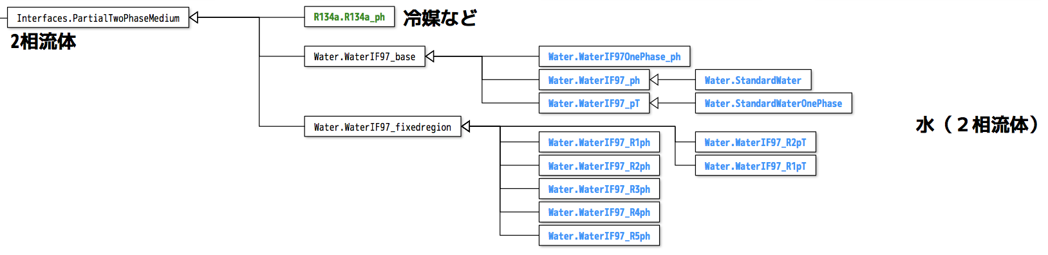
水（2相流体)のモデル
実用国際蒸気状態式(IAPWS-IF97)
The International Association for the Properties of Water and Steam
http://www.iapws.org/relguide/IF97-Rev.pdf
水の状態を５つの領域に分けて記述するモデル
ThermodynamicState
５つの領域毎の
物性パッケージ

Slide 14
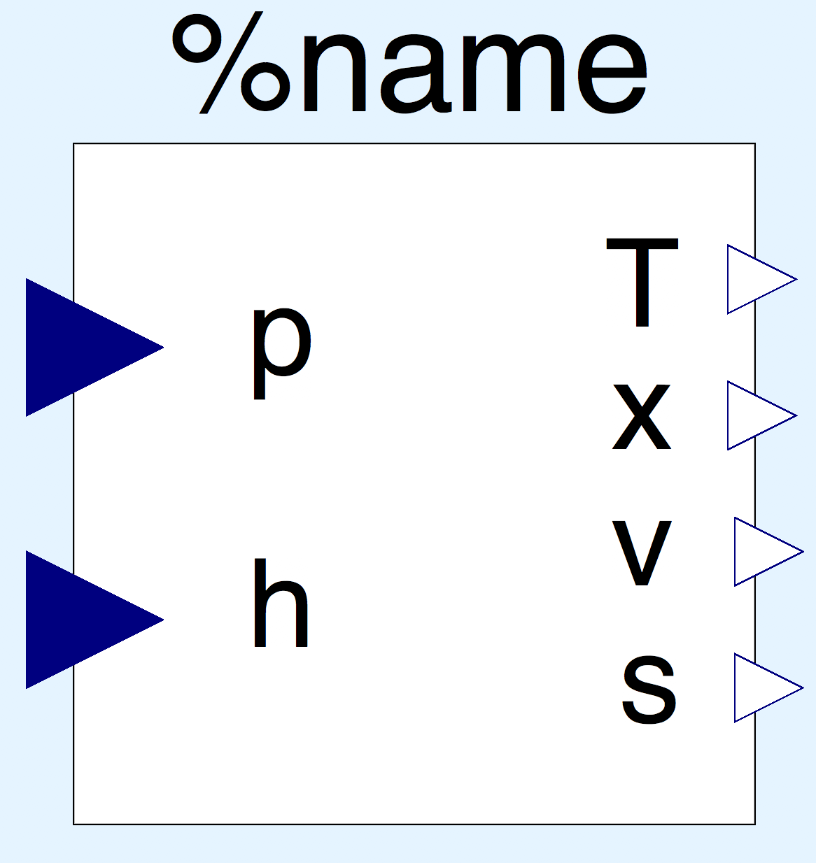
MediaExample1 水を温めて水蒸気にする (等圧過程)
まず、圧力と比エンタルピを入力すると、温度、蒸気クオリティ、比容積、比エントロピを出力するモデルを作成する。
(3)
温度 [K]
(1)
圧力 [Pa]
(4)
蒸気クオリティ
（蒸気の質量分率)
(2)
比エンタルピ [J/kg]
(5)
比容積 [m3/kg]
(6)
比エントロピ [J/K]
StateCheckPh

Slide 15
MediaExample1
StateCheckPh
package MediaExample1
model StateCheckPh
replaceable package Medium = Modelica.Media.Water.StandardWater;
Medium.ThermodynamicState state;
Modelica.Blocks.Interfaces.RealInput p annotation( ...);
Modelica.Blocks.Interfaces.RealInput h annotation( ...);
Modelica.Blocks.Interfaces.RealOutput T annotation( ...);
Modelica.Blocks.Interfaces.RealOutput x annotation( ...);
Modelica.Blocks.Interfaces.RealOutput v annotation( ...);
Modelica.Blocks.Interfaces.RealOutput s annotation( ...);
equation
state = Medium.setState_ph(p,h);
T = state.T;
x = Medium.vapourQuality(state);
v = 1/state.d;
s = Medium.specificEntropy(state);
annotation( ...);
end StateCheckPh;
(1)
(2)
(3)
(4)
(5)
(6)

Slide 16
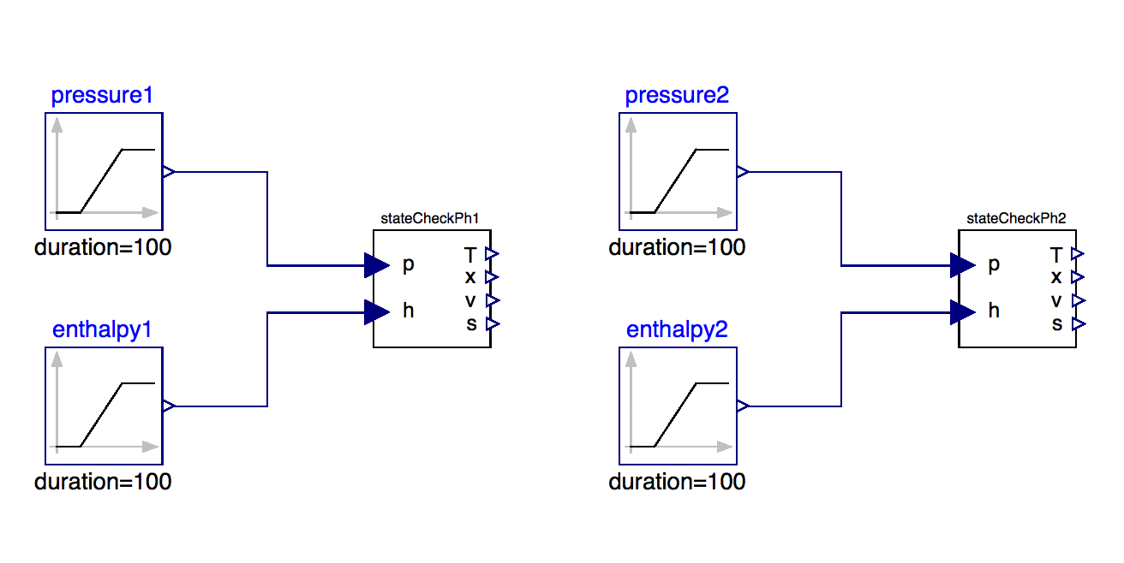
MediaExample1
これを使って圧力を固定して比エンタルピを上げるモデルを作る
比エンタルピを100 s で 20000 J/kg から 3800000 J/kg まで変化させる。
本当は固定値だが結果のパラメトリックプロットがうまくいかないので 100 s で 0.1 Pa 変化させる。
101325 Pa
5000000 Pa (5 MPa)
(1)
(5)
(3)
(6)
(2)
(4)
StateCheckTest1

Slide 17
MediaExample1
StateCheckTest1
model StateCheckTest1
replaceable package Medium = Modelica.Media.Water.StandardWater;
Modelica.Blocks.Sources.Ramp pressure1(duration = 100, height = 0.1, offset = 101325,
startTime = 0) annotation( ...);
Modelica.Blocks.Sources.Ramp enthalpy1(duration = 100, height = 3780000, offset = 20000,
startTime = 0) annotation( ...);
MediaExample1.StateCheckPh stateCheckPh1(redeclare package Medium = Medium) annotation( ...);
Modelica.Blocks.Sources.Ramp enthalpy2(duration = 100, height = 3780000, offset = 20000,
startTime = 0) annotation( ...);
Modelica.Blocks.Sources.Ramp pressure2(duration = 100, height = 0.1, offset = 5000000,
startTime = 0) annotation( ...);
MediaExample1.StateCheckPh stateCheckPh2(redeclare package Medium = Medium) annotation( ...);
equation
connect(enthalpy2.y, stateCheckPh2.h) annotation( ...);
connect(pressure2.y, stateCheckPh2.p) annotation( ...);
connect(enthalpy1.y, stateCheckPh1.h) annotation( ...);
connect(pressure1.y, stateCheckPh1.p) annotation( ...);
end StateCheckTest1;
annotation( ...);
end MediaExample1;
(1)
(2)
(3)
(4)
(5)
(6)

Slide 18
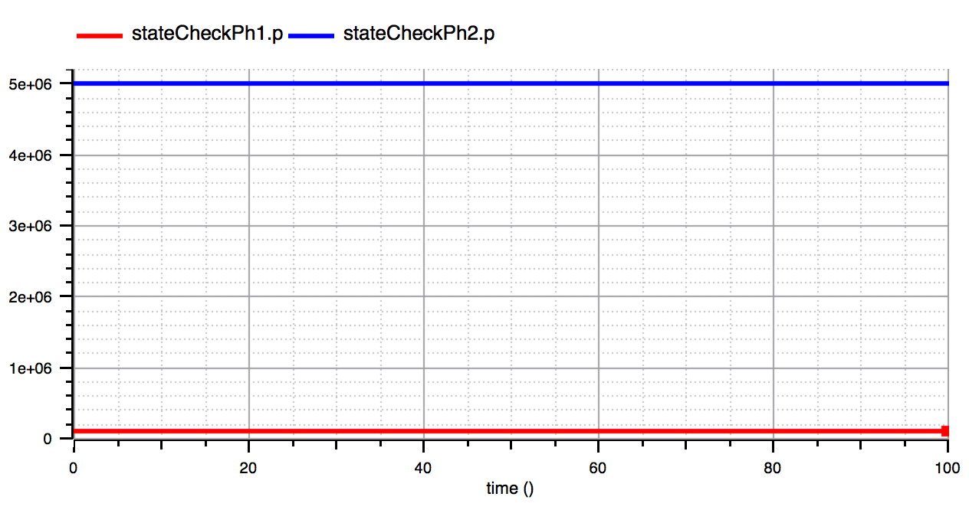
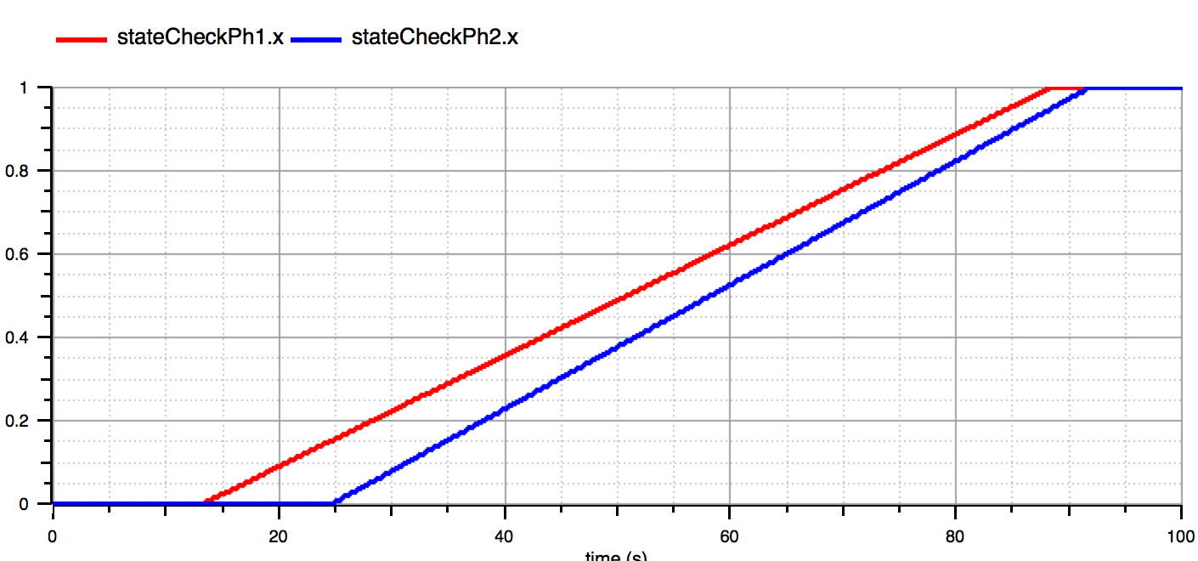
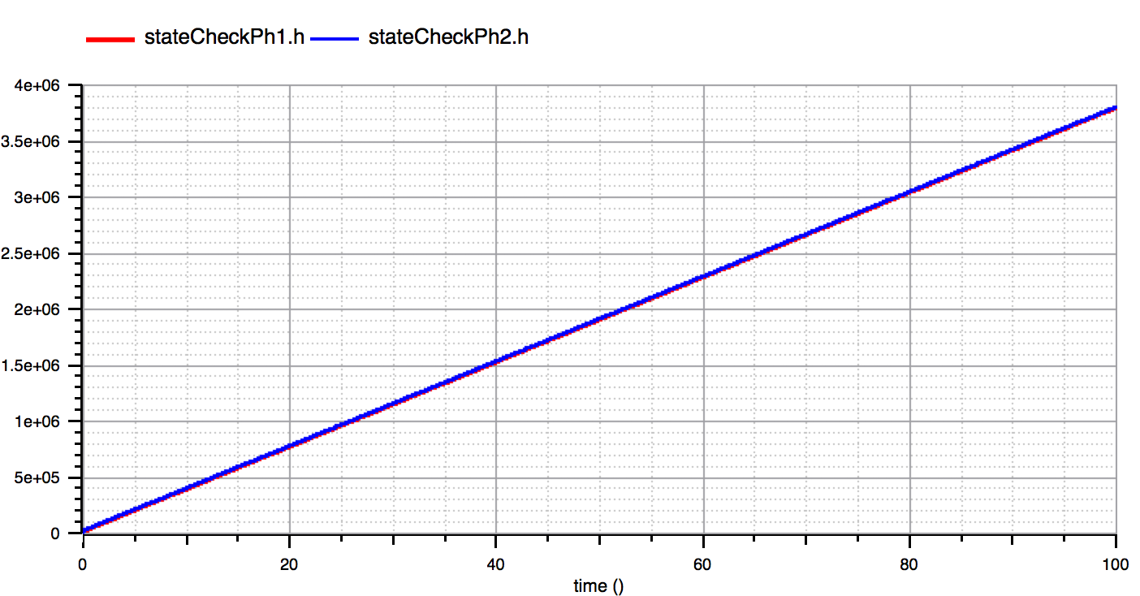
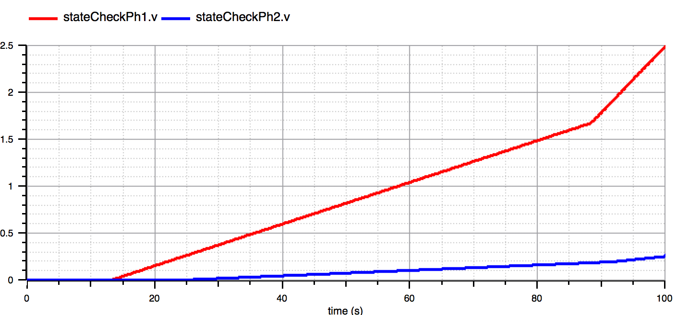
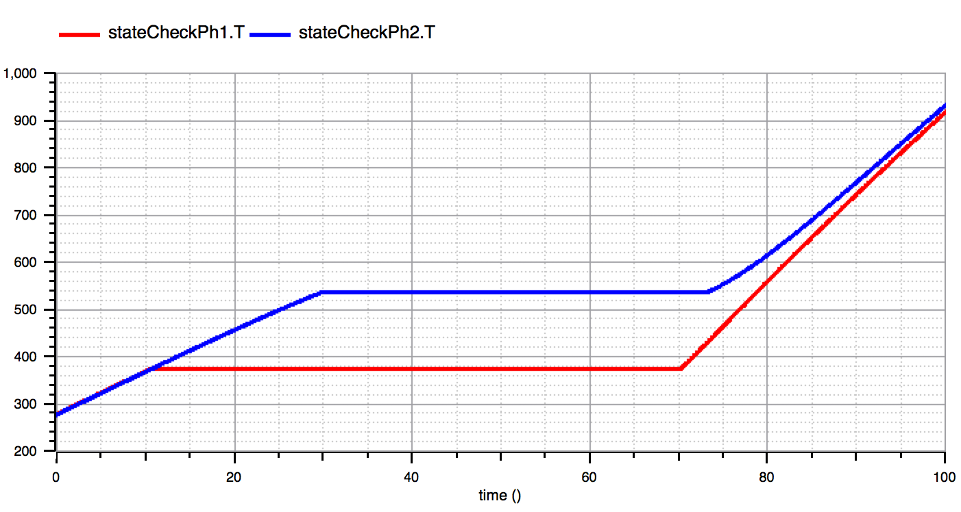
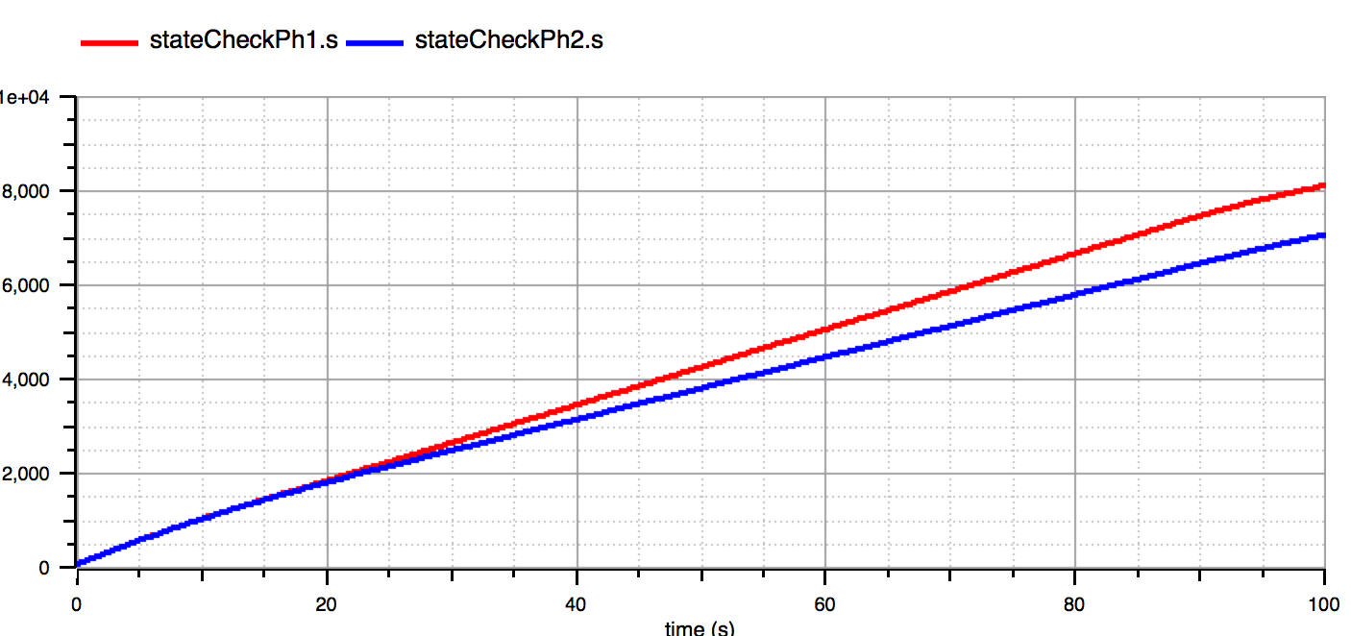
MediaExample1
シミュレーション結果
p: 圧力
x: 蒸気クオリティ
5000000 Pa
x=0: 液相
x=1: 気相
101325 Pa
3800000J/kg
h: 比エンタルピ
v: 比容積
20000 J/kg
T: 温度
水蒸気
s: 比エントロピ
凝縮水
気液二相

Slide 19
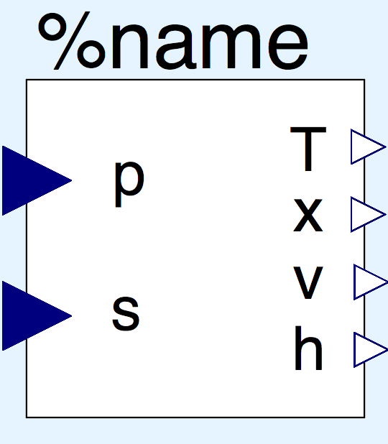
MediaExamle2 水を断熱圧縮する。水蒸気を断熱膨張させる。 (等エントロピ過程)
今度は、圧力と比エントロピを入力すると、温度、蒸気クオリティ、比容積、比エンタルピを出力するモデルを作成する。
(3)
温度 [K]
(1)
圧力 [Pa]
(4)
蒸気クオリティ
（蒸気の質量分率)
(2)
比エントロピ [J/K]
(5)
比容積 [m3/kg]
(6)
比エンタルピ [J/kg]
StateCheckPs

Slide 20
MediaExamle2
StateCheckPs
package MediaExample2
model StateCheckPs
replaceable package Medium = Modelica.Media.Water.StandardWater;
Medium.ThermodynamicState state;
Modelica.Blocks.Interfaces.RealInput p annotation( ...);
Modelica.Blocks.Interfaces.RealInput s annotation( ...);
Modelica.Blocks.Interfaces.RealOutput T annotation( ...);
Modelica.Blocks.Interfaces.RealOutput x annotation( ...);
Modelica.Blocks.Interfaces.RealOutput v annotation( ...);
Modelica.Blocks.Interfaces.RealOutput h annotation( ...);
equation
state = Medium.setState_ps(p, s);
T = state.T;
x = Medium.vapourQuality(state);
v = 1 / state.d;
h = state.h;
annotation( ...);
end StateCheckPs;
(1)
(2)
(3)
(4)
(5)
(6)

Slide 21
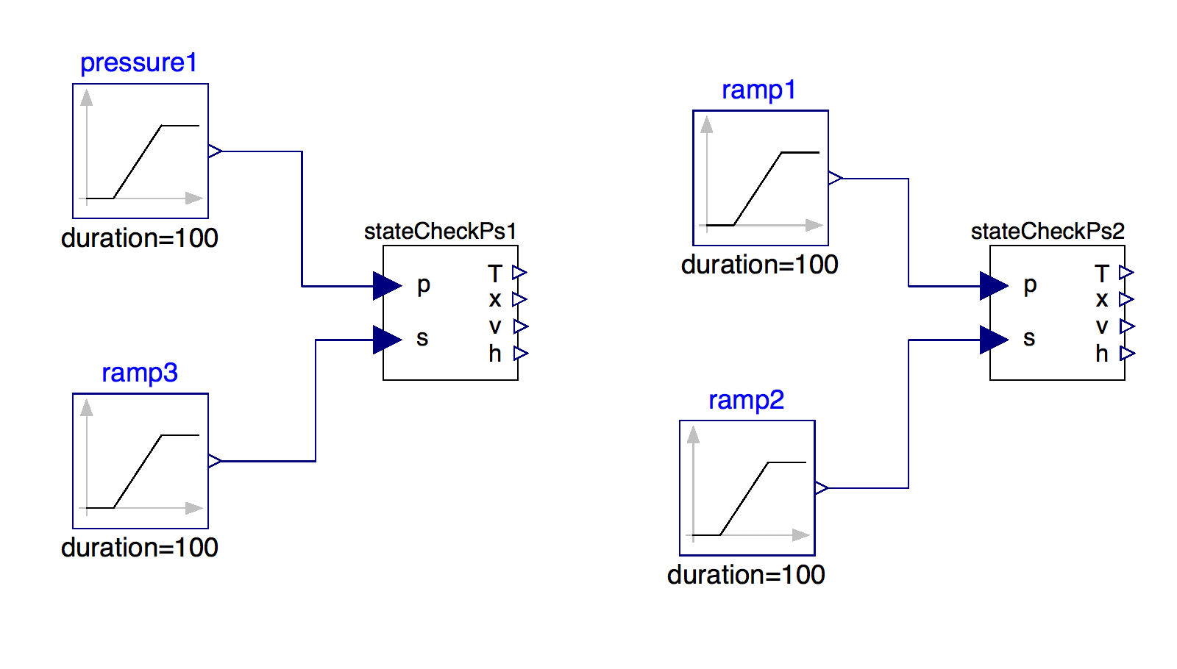
MediaExample2
比エントロピを固定して圧力を変化させるモデルを作る。
100 kPa から 5 MPa まで昇圧する。
5 MPa から 100 kPa まで減圧する。
(2)
(3)
(4)
(1)
(6)
(5)
1300 J/K
7300 J/K
StateCheckTest2

Slide 22
MediaExample2
StateCheckTest2
model StateCheckTest2
replaceable package Medium = Modelica.Media.Water.StandardWater;
MediaExample2.StateCheckPs stateCheckPs1(redeclare package Medium = Medium) annotation( ...);
Modelica.Blocks.Sources.Ramp pressure1(duration = 100, height = 4900000,
offset = 100000, startTime = 0) annotation( ...);
Modelica.Blocks.Sources.Ramp ramp1(duration = 100, height = -4900000,
offset = 5000000, startTime = 0) annotation(
MediaExample2.StateCheckPs stateCheckPs2(redeclare package Medium = Medium) annotation( ...);
Modelica.Blocks.Sources.Ramp ramp2(duration = 100, height = 0.001,
offset = 7300, startTime = 0) annotation( ...);
Modelica.Blocks.Sources.Ramp ramp3(duration = 100, height = 0.1,
offset = 1300, startTime = 0) annotation( ...);
equation
connect(ramp3.y, stateCheckPs1.s) annotation( ...);
connect(ramp2.y, stateCheckPs2.s) annotation( ...);
connect(ramp1.y, stateCheckPs2.p) annotation( ...);
connect(pressure1.y, stateCheckPs1.p) annotation( ...);
end StateCheckTest2;
annotation( ...);
end MediaExample2;
(1)
(2)
(3)
(4)
(5)
(6)

Slide 23
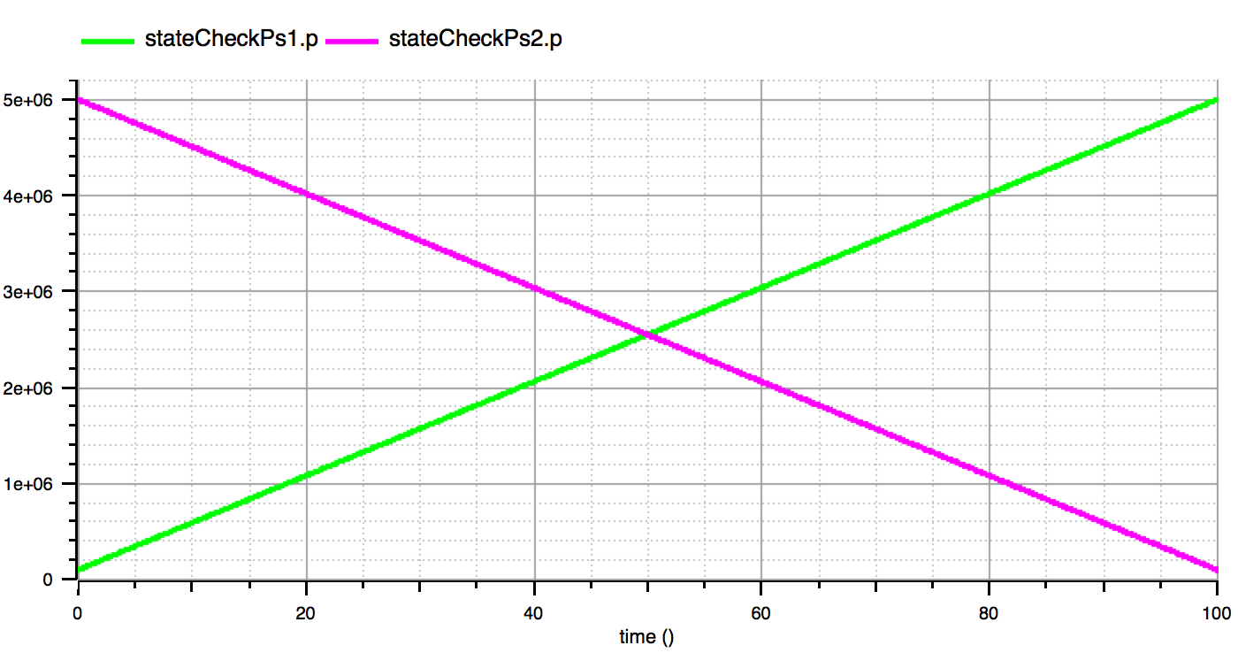
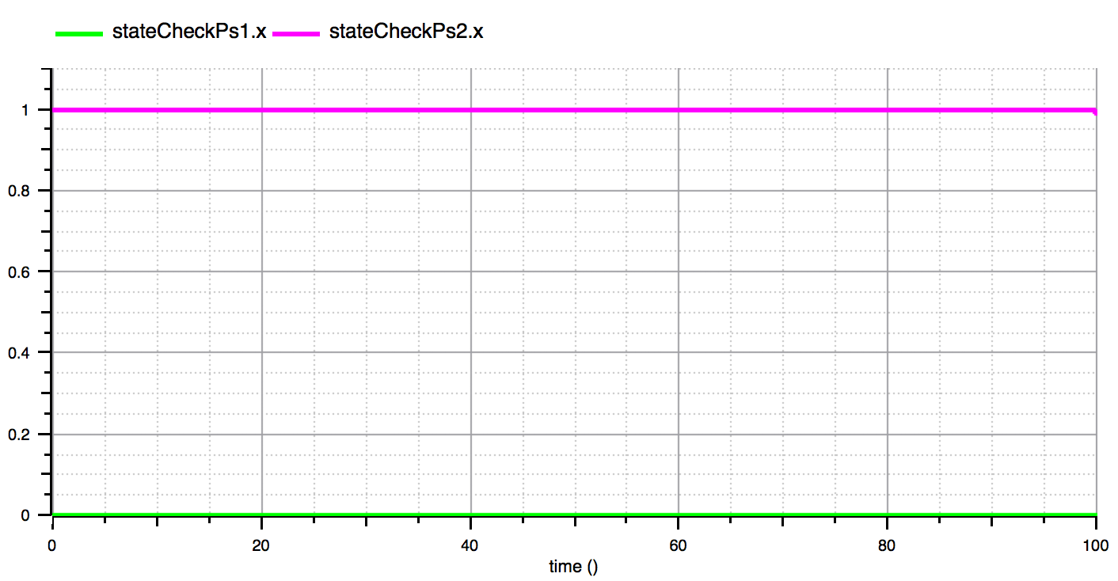
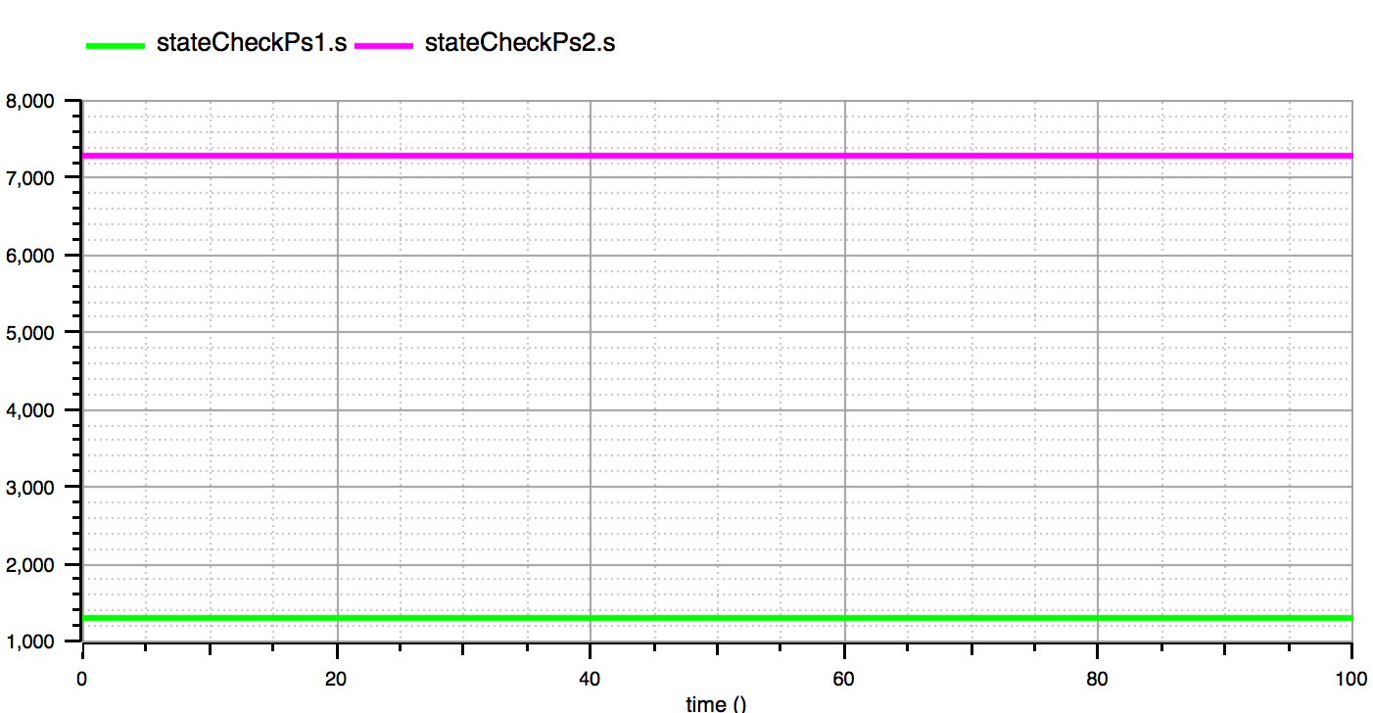
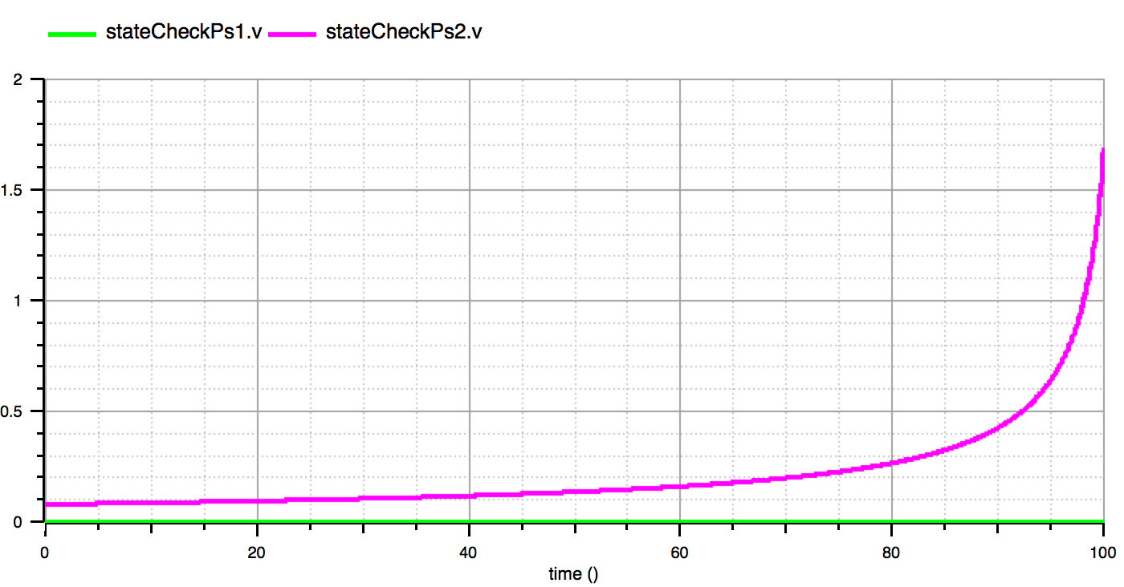
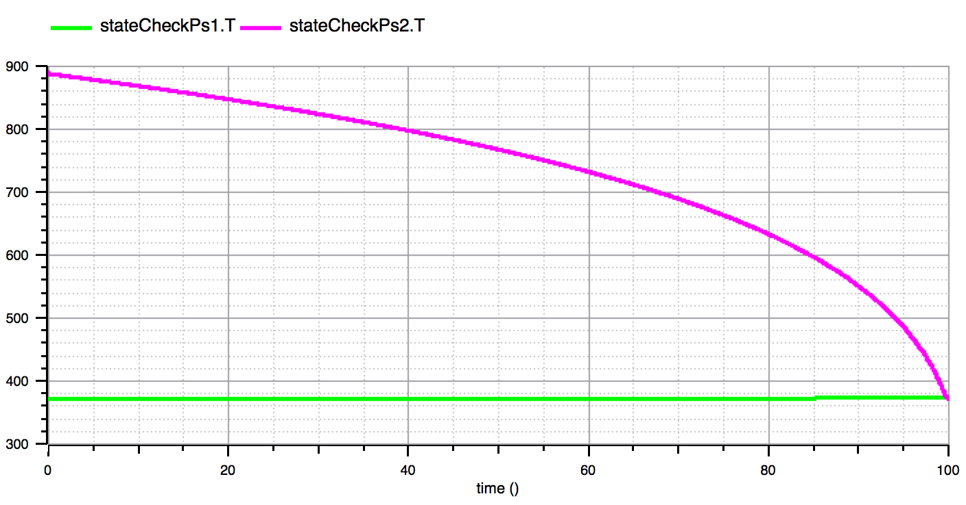
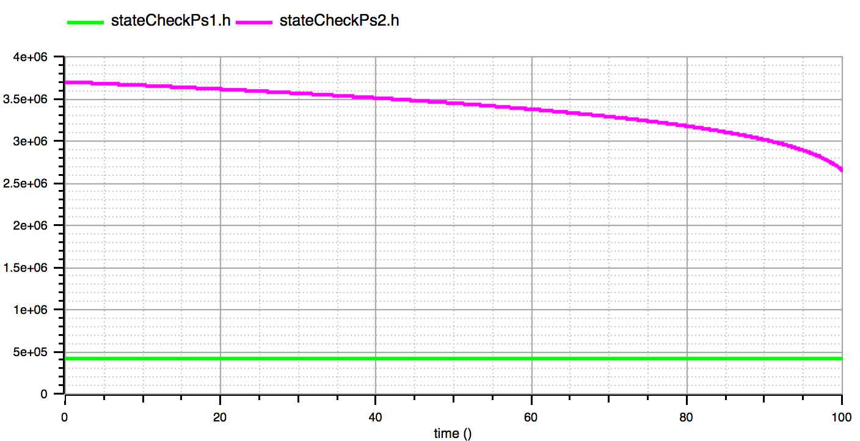
ClassExamle3
シミュレーション結果
5000000 Pa
x: 蒸気クオリティ
p: 圧力
x=1: 気相
x=0: 液相
101325 Pa
7300 J/K
v: 比容積
s: 比エントロピ
1300 J/K
T: 温度
h: 比エンタルピ

Slide 24
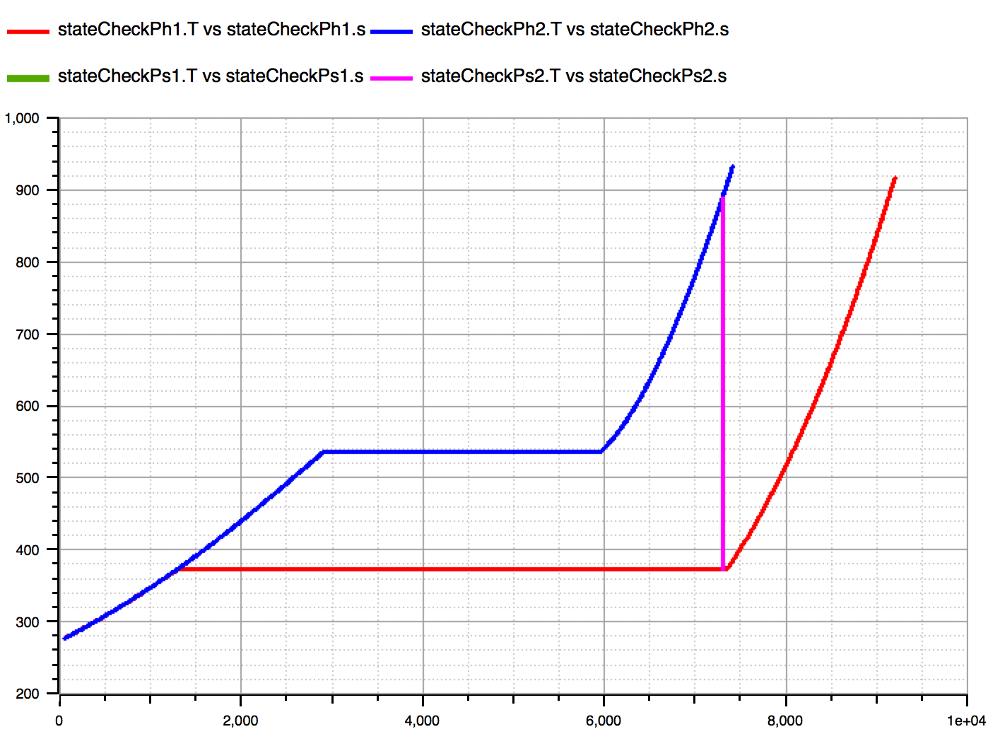
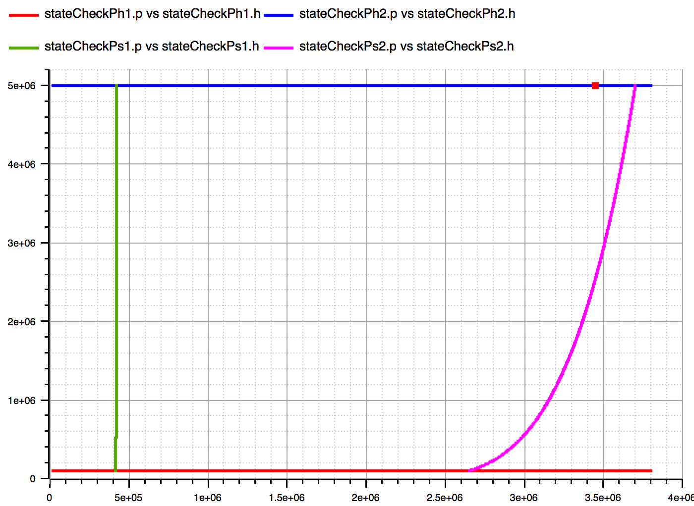
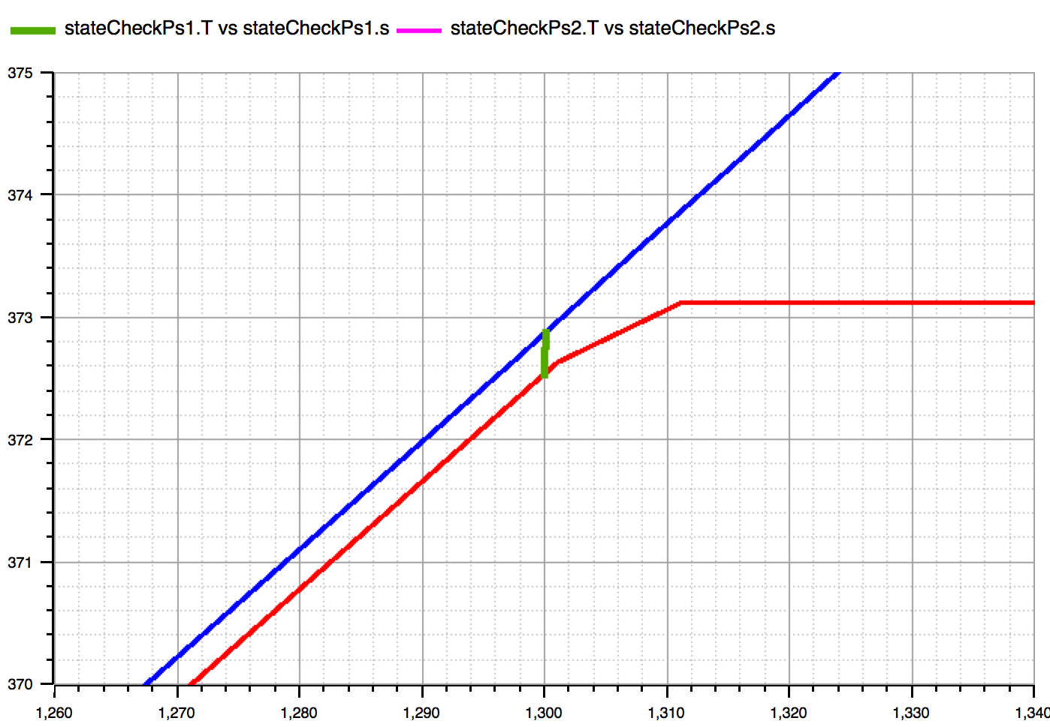
MediaExample2
ボイラー
蒸気タービン
温度 T
圧力 p
蒸気タービン
ボイラー
ポンプ
復水器
復水器
比エントロピ s
比エンタルピ h
MediaExample1, MediaExample2 の結果をパラメトリックプロットしてみる。
閉じたループがランキンサイクルを表す。
ポンプ

Slide 25
まとめ
Modelica.Media の全体構成や構成要素について述べた。
水（２相流体）について簡単なモデルを作り、物性値の参照方法を確認した。
The purpose of this document is introducing Media and Fluid Libraries in the Modelica Standard Library (MSL). This document uses libraries, software, figures, and documents included in MSL and those modifications. Licenses and copyrights of those are written in next page.
Copyright and License of this document are written in the last page.

Slide 26
Modelica Standard Library License
https://github.com/modelica/ModelicaStandardLibrary/blob/master/LICENSE
BSD 3-Clause License
Copyright (c) 1998-2018, ABB, Austrian Institute of Technology, T. Bödrich, DLR, Dassault Systèmes AB, ESI ITI, Fraunhofer, A. Haumer, C. Kral, Modelon, TU Hamburg-Harburg, Politecnico di Milano, and XRG Simulation
All rights reserved.
Redistribution and use in source and binary forms, with or without
modification, are permitted provided that the following conditions are met:
* Redistributions of source code must retain the above copyright notice, this
list of conditions and the following disclaimer.
* Redistributions in binary form must reproduce the above copyright notice,
this list of conditions and the following disclaimer in the documentation
and/or other materials provided with the distribution.
* Neither the name of the copyright holder nor the names of its
contributors may be used to endorse or promote products derived from
this software without specific prior written permission.
THIS SOFTWARE IS PROVIDED BY THE COPYRIGHT HOLDERS AND CONTRIBUTORS "AS IS"
AND ANY EXPRESS OR IMPLIED WARRANTIES, INCLUDING, BUT NOT LIMITED TO, THE
IMPLIED WARRANTIES OF MERCHANTABILITY AND FITNESS FOR A PARTICULAR PURPOSE ARE
DISCLAIMED. IN NO EVENT SHALL THE COPYRIGHT HOLDER OR CONTRIBUTORS BE LIABLE
FOR ANY DIRECT, INDIRECT, INCIDENTAL, SPECIAL, EXEMPLARY, OR CONSEQUENTIAL
DAMAGES (INCLUDING, BUT NOT LIMITED TO, PROCUREMENT OF SUBSTITUTE GOODS OR
SERVICES; LOSS OF USE, DATA, OR PROFITS; OR BUSINESS INTERRUPTION) HOWEVER
CAUSED AND ON ANY THEORY OF LIABILITY, WHETHER IN CONTRACT, STRICT LIABILITY,
OR TORT (INCLUDING NEGLIGENCE OR OTHERWISE) ARISING IN ANY WAY OUT OF THE USE
OF THIS SOFTWARE, EVEN IF ADVISED OF THE POSSIBILITY OF SUCH DAMAGE.

Slide 27

Copyright © 2017-2017 The Open CAE Society of Japan
This work is licensed under a Creative Commons
Attribution-NonCommercial 4.0 International License.
http://creativecommons.org/licenses/by-nc/4.0/

